Slide 1
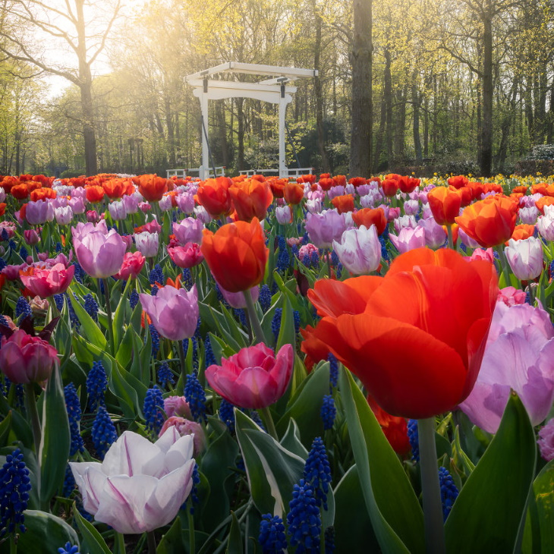
MOMENTOS ESTRANHOS...
Há momentos
como esses que sinto agora.
Vem de muito longe,
uma saudade não identificada.
Daquelas que dão uma secura
na garganta e um nó no peito.
Avanço Automático

Slide 2
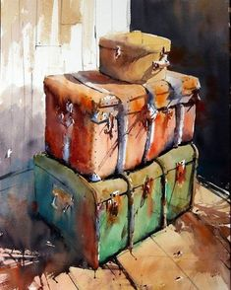
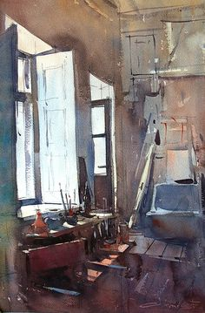
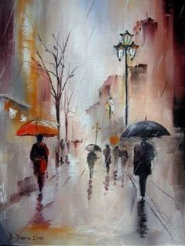
O que estou tentando enxergar...?
Talvez uma imagem do passado, ou alguém que se foi.
Vem das paredes da memória, da consciência,
uma saudade atemporal, sem definição...

Slide 3
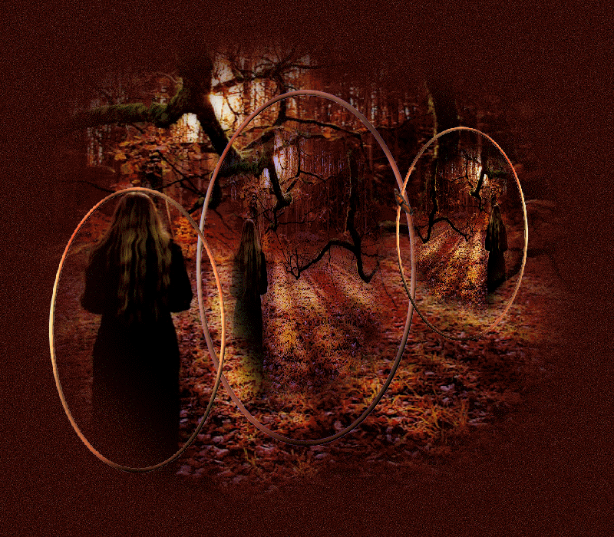
Chega sem eira e nem beira, numa melodia, nas noites de silêncio,
e dentro da própria alegria!
Mas ela ficou presa aqui,
dentro de mim.

Slide 4
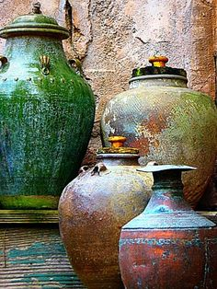

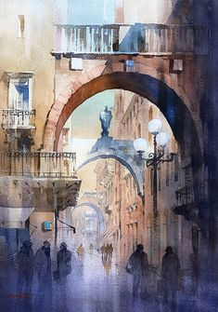
Queria identificá-la, saboreá-la e matá-la
de uma vez por todas...
Qual caminho percorreu?
Chegou de novo, sem rosto...

Slide 5
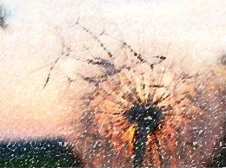

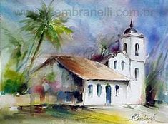
Agora está aqui,
tirando-me lágrimas!
Sem obter permissão,
invadiu-me!
Não sei de quem é,
não tem rosto,
é só uma Saudade.

Slide 6

REALIZAÇÃO
Artes & Sons
Acervo Pessoal
Músicas
ABERT/ACOMP.
Clássicas
Encerramento
AVE MARIA
http://vendraminiletras.blogspot.com/
www.sergrasan.com/toninhovendraminislides/
OriginalAdicionar à playlistTamanhoCifraImprimirCorrigir
OriginalAdicionar à playlistTamanhoCifraImprimirCorrigir
Senhor, ao redor de mim tudo já é silêncio e calma. Envia-me o anjo da paz. Relaxa meus nervos, sossega o meu espírito, inunda meu ser de silêncio e de serenidade. Vela por mim, enquanto eu me entrego confiante ao sono como uma criança que dorme feliz.

